Slide 1


Chào mừng
các bạn
đến với tiết Toán

Slide 2
Kiểm tra bài cũ
9 - 5 - 1 = 3 + 2 + 3 =
3
8

Slide 3
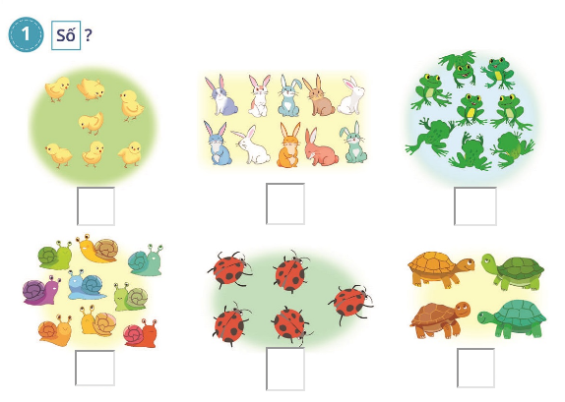
7
10
8
9
5
4

Slide 4
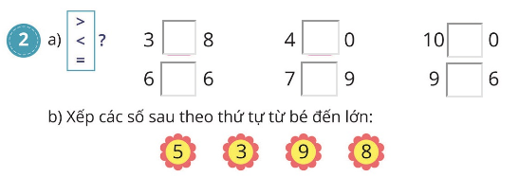
<
>
>
=
<
>
3
5
8
9

Slide 5
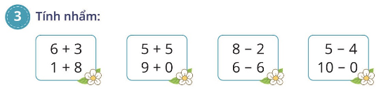
= 9
= 10
= 6
= 1
= 9
= 9
= 0
= 10

